Slide 1
Кулинарный портал
Проект разработали
ученики 2 курса Кондратьев Андрей и Маринов Алексей
Руководитель:
преподаватель Яндекс.Лицея
Мельникова Д.Ю

Slide 2
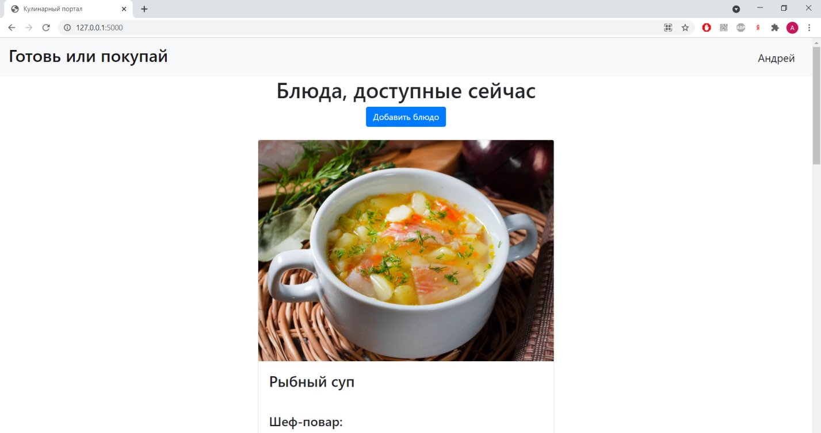
Основная страница

Slide 3
Реализация идеи
Создание базы сайта
На этом этапе были созданы регистрация и формы к ней, базовый шаблон сайта
Список блюд
Самый обширный этап, включающий создание базы данных, разработку странички для показа блюд, загрузка фотографий и оценку блюд. Возможность их удаления и изменения для зарегистрированных пользователей
Личный кабинет
Добавлены фото пользователя, а также поля из базы данных.

Slide 4
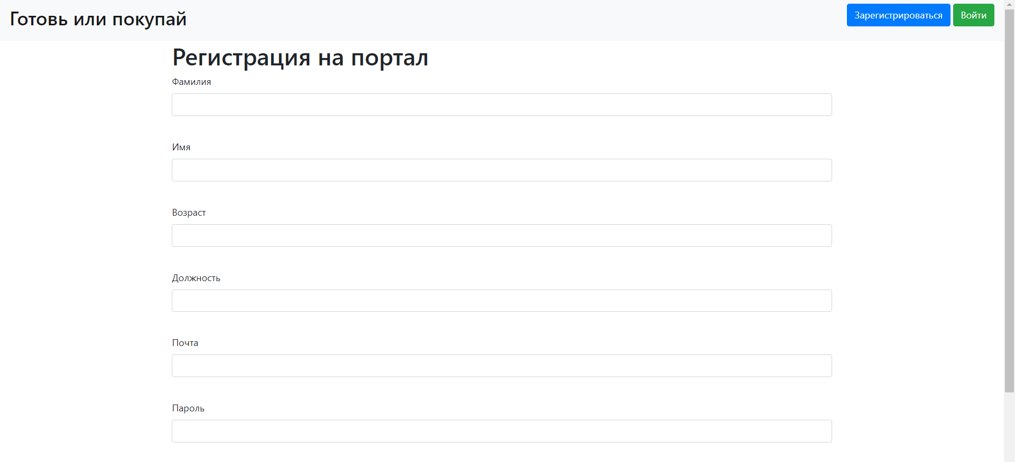
Регистрация

Slide 5
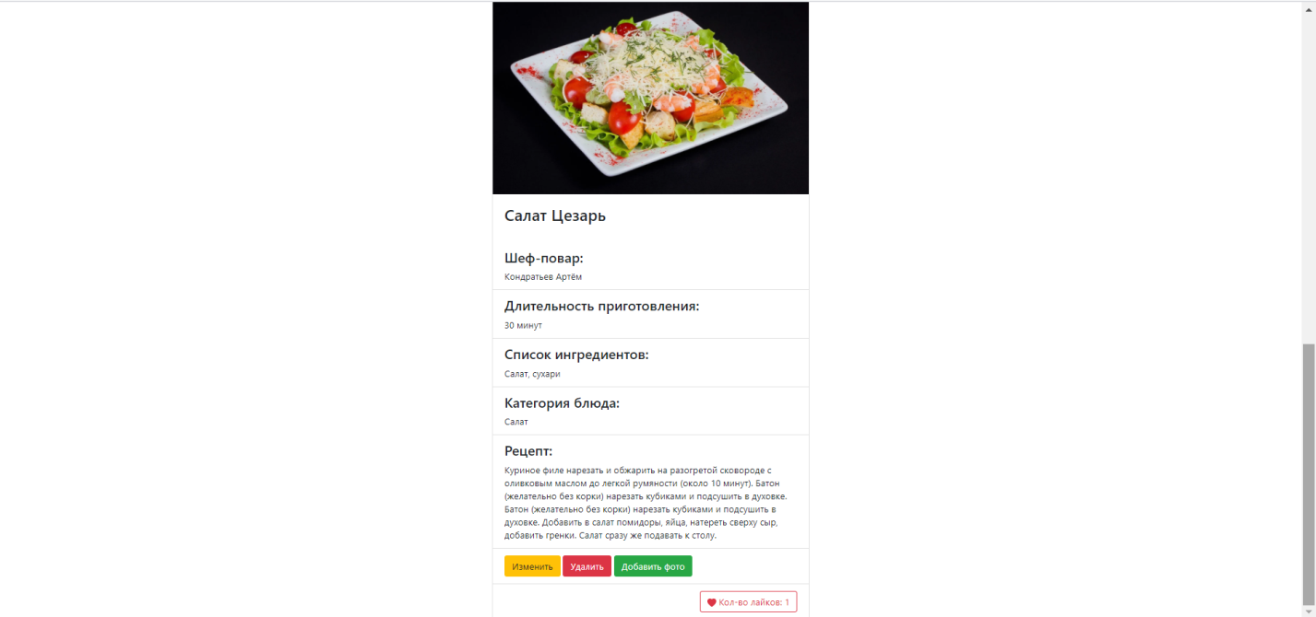
Вид блюда

Slide 6
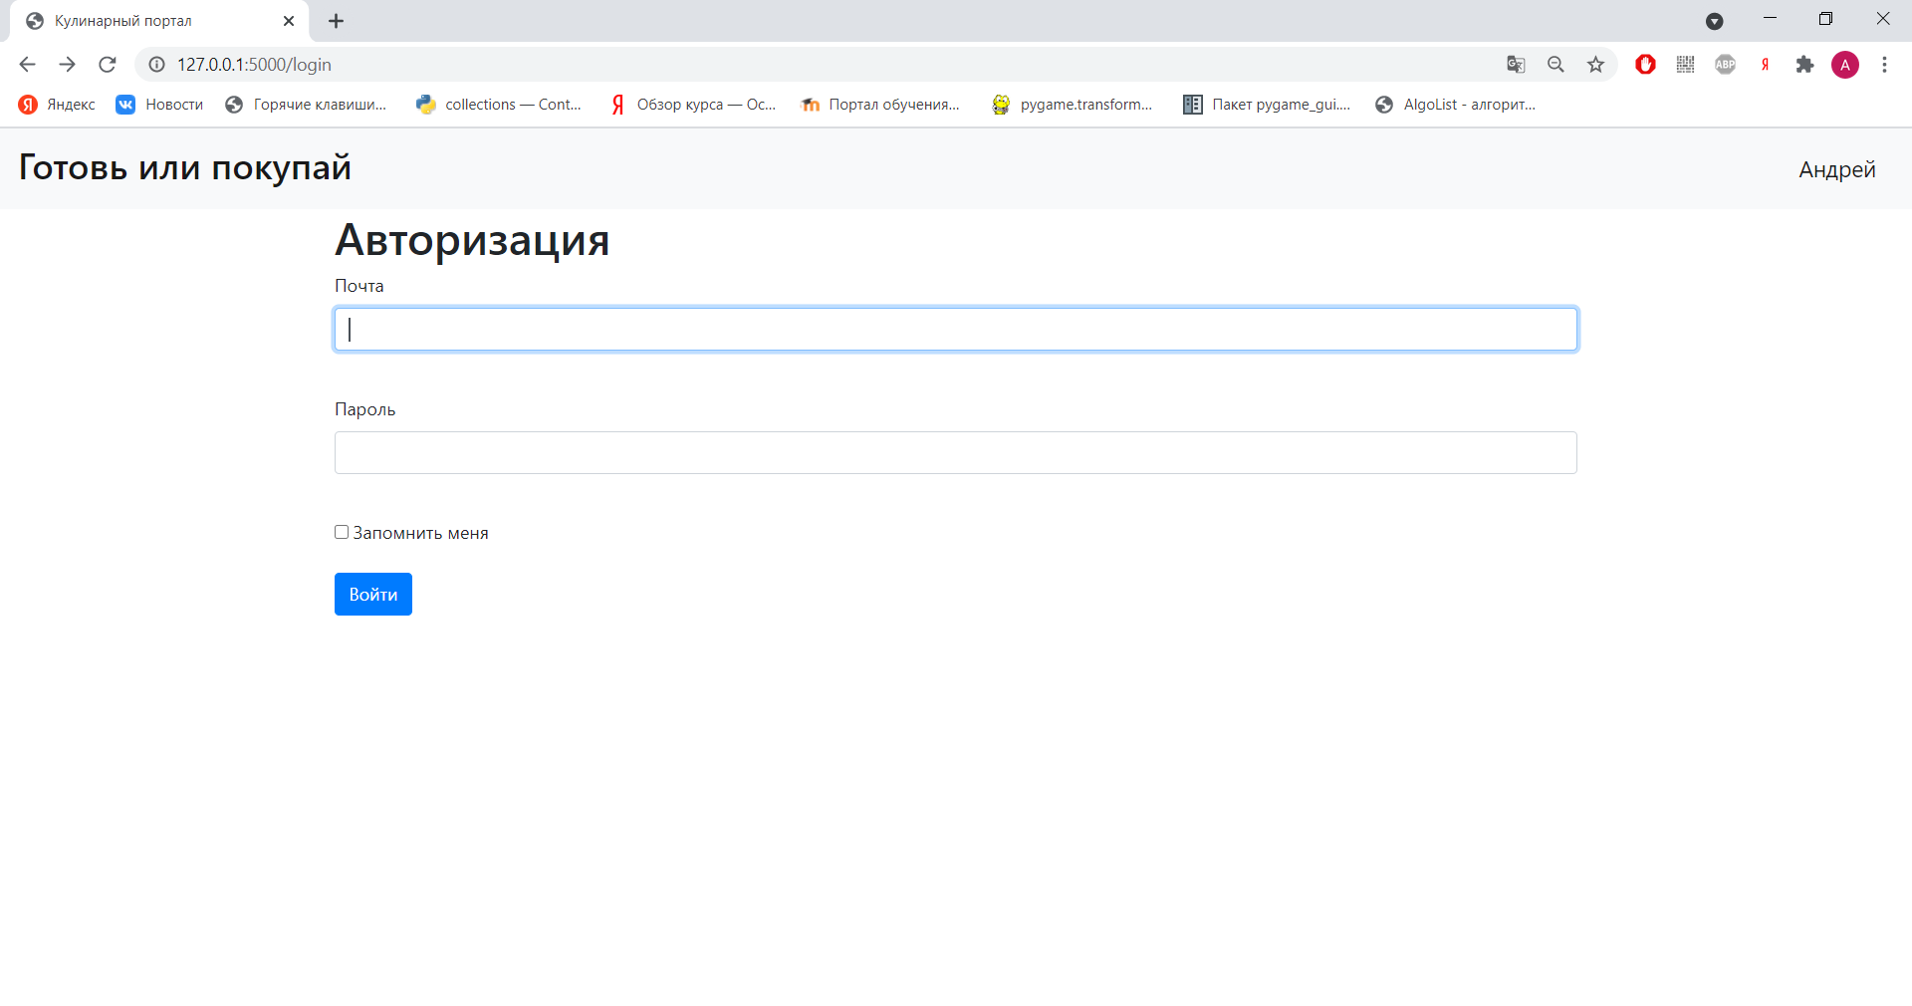
Авторизация

Slide 7
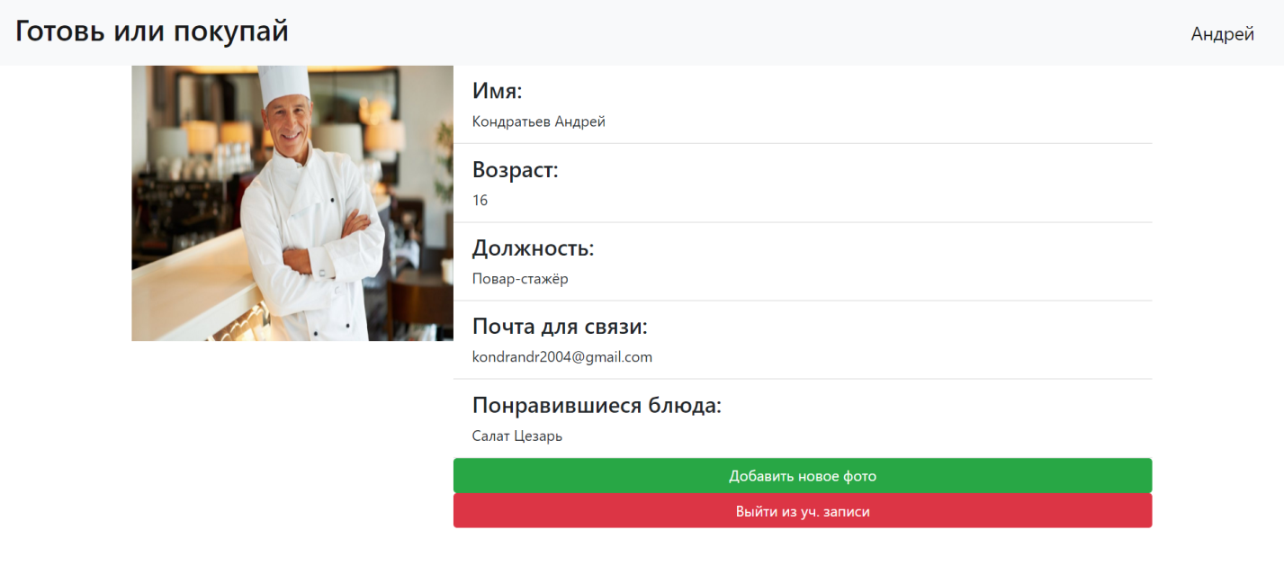
Личный кабинет

